Slide 1

TOKSIKOKINETIK

Slide 2

METABOLISME

Slide 3
BIOTRANSFORMASI/METABOLISME
Perubahan xenobiotic yang dikatalisa oleh enzim tertentu dalam sel hidup, yaitu merubah struktur kimia dari bahan kimia asing sehingga hasil metabolisme tersebut secara kimiawi berbeda dari senyawa asalnya
Faktor yang mempengaruhi biotransformasi : intrinsik, host, induksi enzim, penghambatan (inhibisi) enzim, seks, efek umur, efek diet, efek kerusakan liver

Slide 4
TRANSFORMASI METABOLIK (BIOTRANSFORMASI)
Bahan toksik
(di dalam hati)
Enzim metabolik
Metabolit larut dalam air (polar), mudah di eksresikan

Slide 5
REAKSI BIOTRANSFORMASI
Reaksi Kimiawi | Lokasi Intraseluler
Fase I Oksidasi Reduksi | Retikulum endoplasma (Sitokrom P450 monooxigenase) Mitokondria (monoamin oksidase) Sitoplasma (dehidrogenase) Retikulum endoplasma Sitoplasma
Fase II Konyugasi | Retikulum endoplasma Sitoplasma

Slide 6
note :
Beberapa asam dan basa kuat tidak mengalami reaksi biotransformasi
diekskresi seperti zat asal.
Nitrobenzene anilin (reduksi)
Ester asam, alkohol (hidrolisis)

Slide 7
EKSKRESI

Slide 8
EKSKRESI
Ekskresi zat merupakan faktor penentu dari toksisitas zat tersebut.
Ekrkresi adalah mengeluarkan zat (metabolit) yang tidak terpakai oleh tubuh ataupun racun yang memasuki tubuh.
Beberapa rute ekskresi : ekskresi urine (ginjal), ekskresi empedu (hati), rute lain (paru, saluran pencernaan, keringat,)

Slide 9
EKSKRESI
Ekskresi urine : Chromium, mercury
Ekskresi empedu : arsenic, lead, and mercury
Ekskresi paru, : volatile liquid, CO
Ekskresi saluran pencernaan
Ekskresi keringat, : cadmium, copper, iron, lead, nickel, and zinc
Ekskresi rambut : arsen

Slide 10
SISTIM EKSKRESI TUBUH
Ginjal
(merupakan ekskresi utama, hampir semua bahan berbahaya dikeluarkan melalui ginjal).
Hati
Empedu

Slide 11
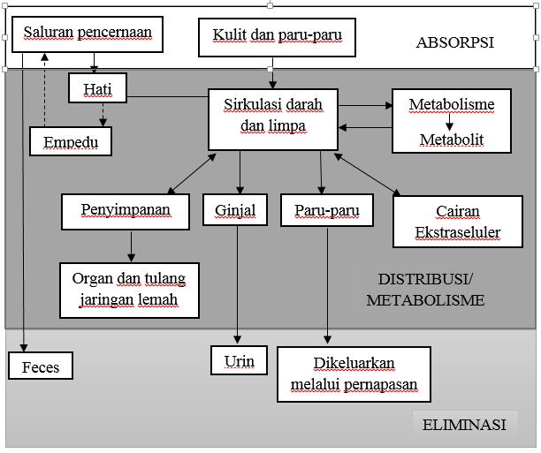
tahapan

Slide 12
BIOLOGICAL EXPOSURE INDICES
(INDEKS PAPARAN BIOLOGI)
Pengukuran risiko paparan berdasarkan BEI, dianalisa dalam sampel berupa :
Darah
Urin
Rambut
Saliva (air ludah)
Kuku
Udara pernafasan

Slide 13
MONITORING BIOLOGIK (ACGIH-2007)
Bahan Kimia | Spesimen | Indikator Biologik | BEI
Acetone | Urine | Acetone | 50 mg/L
Lead | Darah | Lead | 30 µg/100ml
N-Hexane | urine | 2,5- hexanedion | 0,4 mg/L
CO | Darah Nafas | Carboxyhemoglobin CO | 3,5% of Hb 20 ppm
Cadmium | Urine Darah | Cadmium Cadmium | 5 µg/g creatinin 5 µg/L
Xylene | Urine | Methylhippuric acid | 1,5g/g creatinin
Toluene | Urine Darah | Hippuric acid Toluen | 1,6g/g creatinin 0,05 mg/L

Slide 14
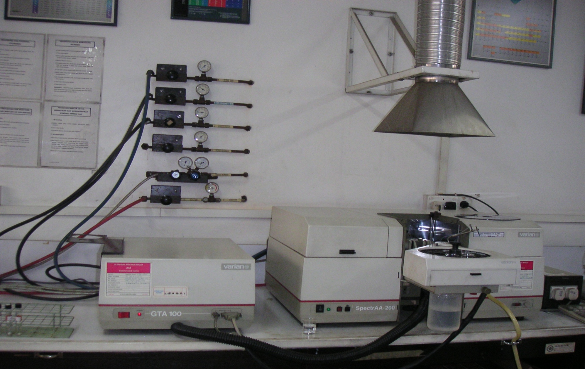
ATOMIC ABSORPTION SPECTROPHOTOMETER (aas) u/ pengukuran kadar logam berat

Slide 15
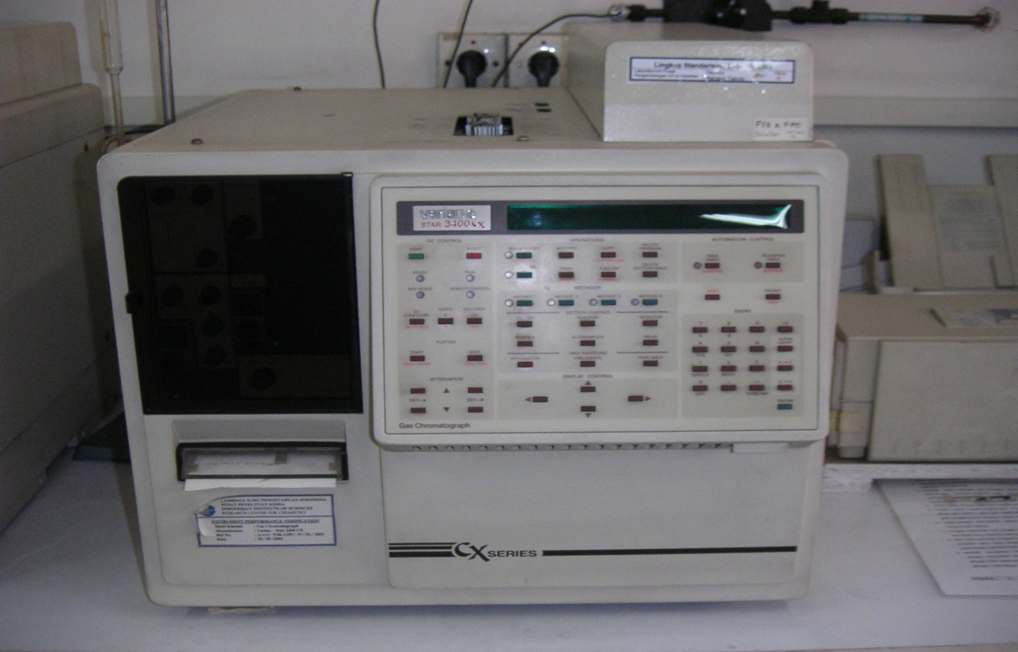
Gas chromatograph (gC)
(u/pengukuran hidrokarbon)

Slide 16
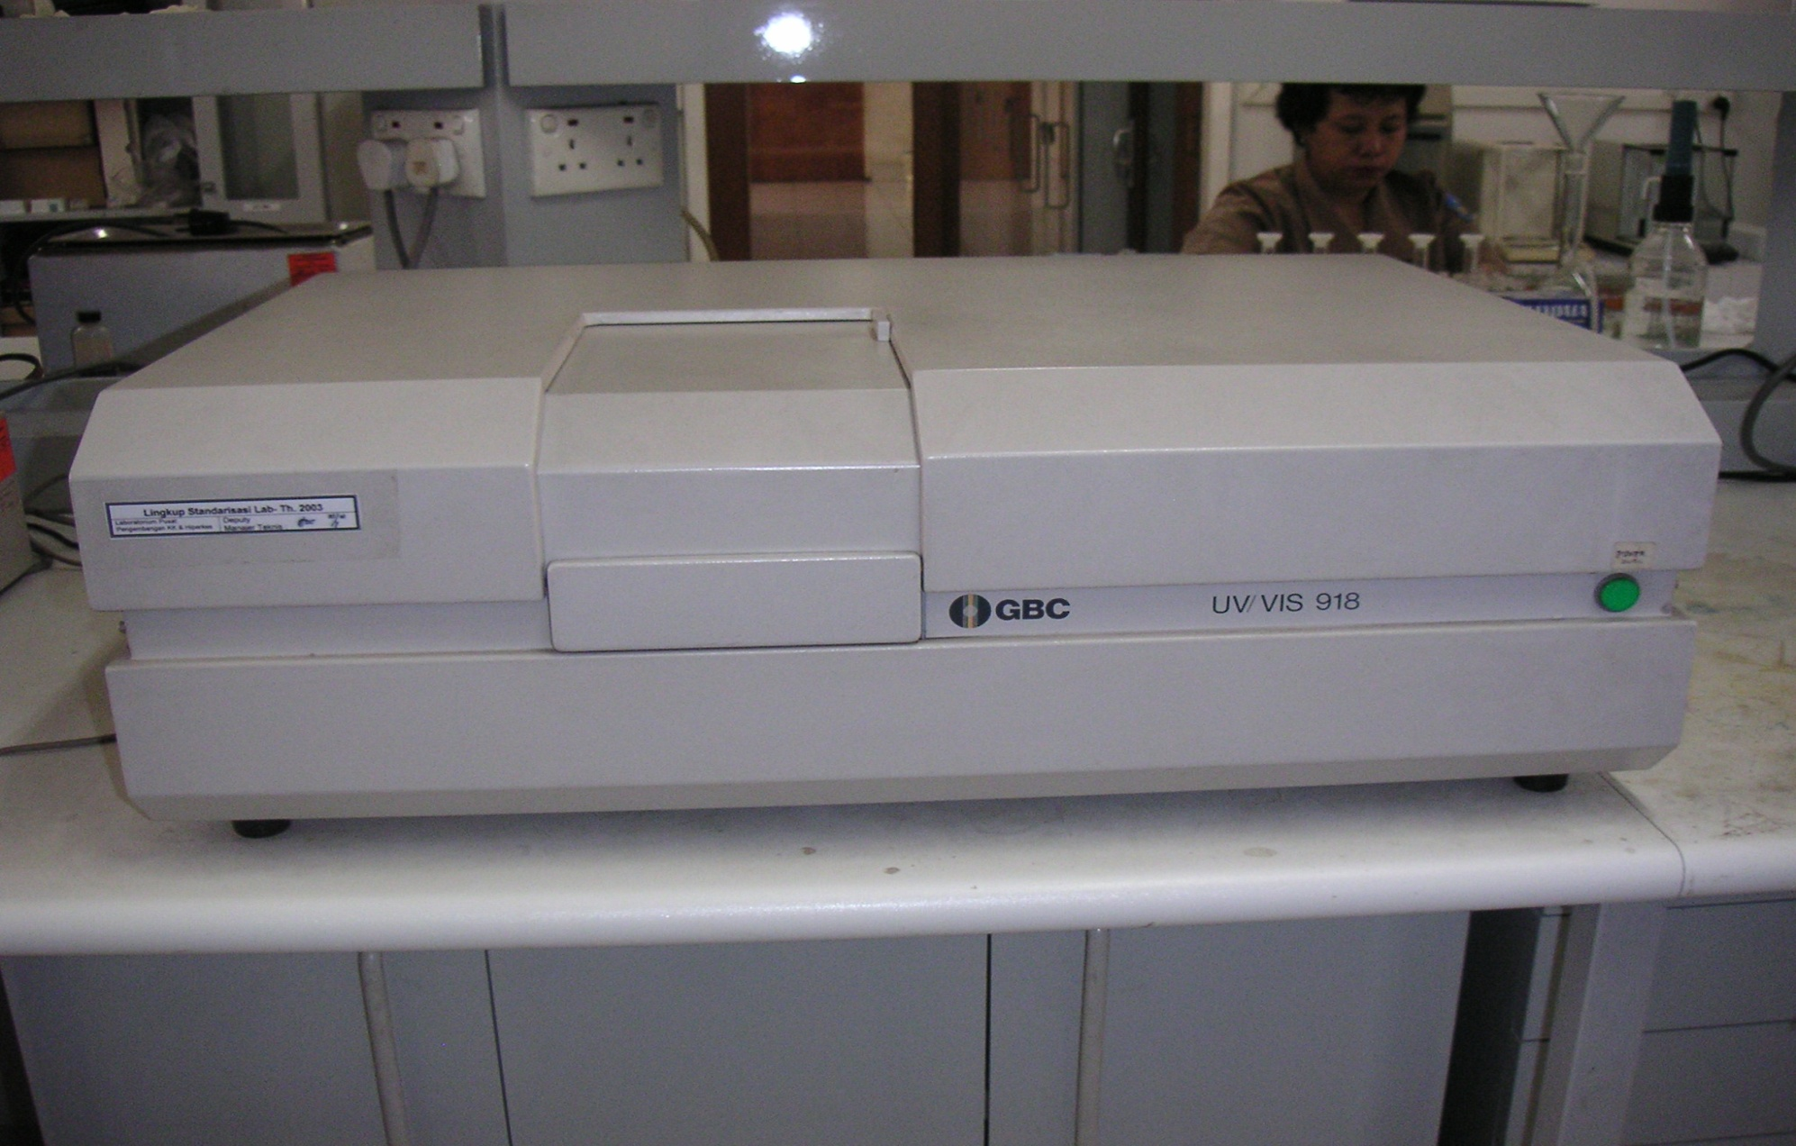
Spectrophotometer uv/vis

Slide 17
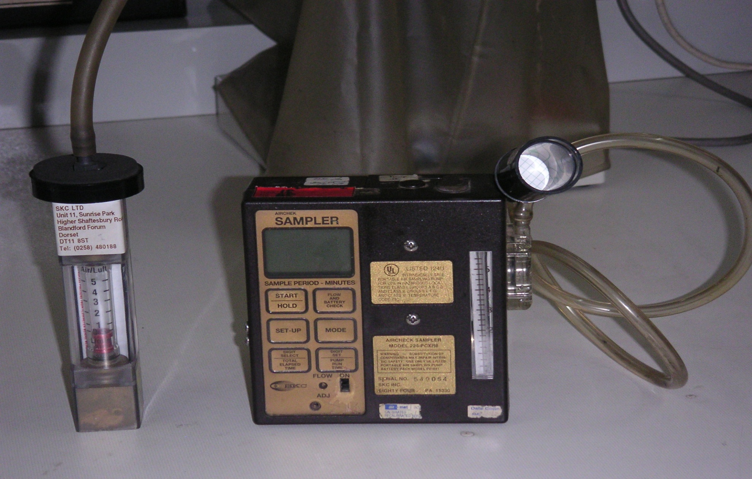
Personal dust sampler
(u/pengukuran kadar debu)

Slide 18
PENGENDALIAN

Slide 19

PENGENDALIAN
Pengendalian Teknis (Penyahaan, ventilasi dll)
Pengendalian administrasi
  Sistem Labeling
  Monitoring Lingkungan Kerja
  Monitoring Biologik :
    Waktu sampling (akhir shift)
    Jenis spesimen (darah, urine, rambut, kuku, udara pernapasan).
    Standard (Baku mutu)

Slide 20
Lanjutan . . .
  Kebersihan Umum
  Fasilitas Saniter & Higiene Perorangan
  Pelatihan dan pendidikan
  Rotasi pekerjaan
  Alat Pelindung Diri (Personal Protective Equipment).

Slide 21

Terima kasih

